Slide 1
Ｊリーグ公式チケット販売サイト ユーザビリティ調査報告書
社外秘
UX本部 UXリサーチャー採用面接課題
2025年03月14日
CC 崎野雄大

Slide 2
調査概要

Slide 3
調査概要
手法
インスペクション法
対象サイト
Jリーグチケット https://www.jleague-ticket.jp/
想定ユーザー・サイトで行うこと
40代男性、年収2000万円程度の会社員、使用しているパソコンは最新のMacbook Air、スマートフォンはiPhone 14 Pro Max
サッカーは、ワールドカップ日本代表の試合はテレビでよく観戦しているが、スタジアムで観戦したことは一度もない
現在は東京に住んでいるが、出身が仙台なので、ベガルタ仙台の試合を一度スタジアムで観戦してみたいと思っており、東京郊外（関東地方）のスタジアムであれば自動車か電車で行けるので、3月あたりで行けそうな試合をこのサイトで探してみることにした

Slide 4
調査概要
調査対象ページ一覧
ここにチェックしたすべてのページの写真を載せる

Slide 5
問題点

Slide 6
発見された問題点一覧
一覧
各問題点にクラス分けを行い一覧にまとめました。 致命度の度合いについては以下を参照。 A → 最重要 B → 重要 C → 普通 ここは本を見て重要度のランク付けを調整
ID | ページ | 問題点 | 致命度
01 | 座席指定画面 | 座席選択の流れが分かりづらい（不要なステップがある） | A
02 | チケット選択画面、座席指定画面 | シートの位置、シートからの景色を想像できない | A
03 | チケット選択画面、カート | 戻ったり、取り消したりする系ボタンの挙動が変、モーダルも（最初に戻ったり） | A
04 | TOP、試合選択画面 | 一部コンテンツの初期非表示 | B
05 | ページ全体 | 色や形による、要素の誤認識の可能性 | B

Slide 7
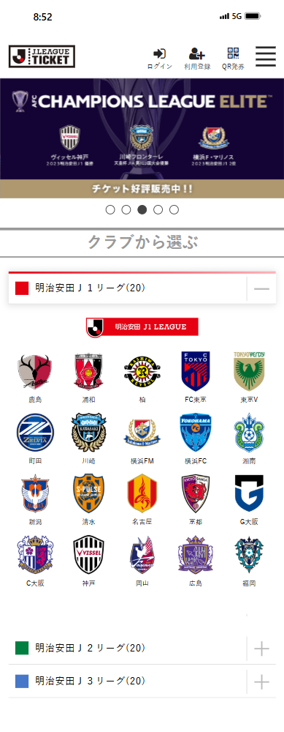
01 TOPページ
致命度 B
一部情報の非表示により、
1
① 一部エンブレム情報非表示
SP時において、J2, J3のチームロゴが、初期状態ではトグル内に隠れてしまっている。 ユーザーが探しているチームがJ1に所属していない場合、チームを発見するまでにストレスを与えてしまう。

Slide 8
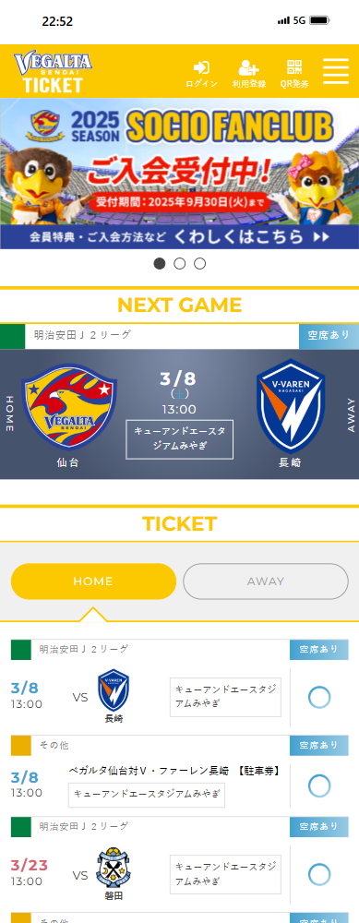
02 目的の情報に早くたどり着けない
対象ページ：TOP、試合選択画面 致命度：A
以下２つの問題により、ページ上の情報の分類が不明瞭になり、ユーザーが目的のチケットや情報に早くたどり着くことが難しい。
① 視認性、初期非表示
タブを使用し、情報の出し分けていることで、初期表示ではAWAYの試合を確認することができない。 さらに、AWAYタブの視認性が低いため、AWAY試合一覧を表示するまでに、時間を要する。 仮に、ユーザーが試合の詳細を知らない場合、たどり着くまでにストレスをかけてしまう。
1
② 識別性、情報の曖昧さ
2
駐車場チケットと試合チケットが同じレベルで並んでいるため、わかりづらい。
チケットの購入を目的としているユーザーを困惑させてしまう。
各項目、色違いの四角形を使用しチケットの種類の区分けをしているが、各色が何を意味するかが未記載のためユーザーにとって不明瞭な情報となっている

Slide 9
03 チケット選択画面01
致命度 A
情報の分類が不明瞭であり、利用者が目的のチケットや情報に素早く辿り着くことが困難
① 視認性、初期非表示
AWAYの視認性が低いため、一覧を表示するまでに時間がかかってしまう。 ユーザーが試合の詳細を知らない場合、たどり着くまでにストレスをかけてしまう。 また、タブを使用していることで初期表示ではAWAY試合は確認できない。
1
② 識別性
駐車場チケットと試合チケットが同じレベル感で表示されているため、わかりづらい。
チケット購入を目的としているユーザーを困惑させてしまう。
2
③ 情報の曖昧さ
3
各項目、色違いの四角形を使用しチケットの種類の区分けをしているが、各色が何を意味するかが未記載のためユーザーにとって不必要な情報となっている

Slide 10
コンテンツの状況総括
他社採用サイトのベンチマーク調査からや、昨年の貴社採用サイトからの改善出来そうな部から、「機能・コンテンツ」に関する発見事項を以下にまとめます。
1
就活生むけに再編集されたわかりやすい事業内容
他社はインフォグラフィックを用いたり、言葉使いを考慮したりして、就活生に合わせわかりやすく伝える為の工夫がなされている。
2
将来的なキャリア形成を期待させる情報が充実
社員のサクセスストーリーといったコンテンツを用意。また、「女性のキャリア」にフォーカスしたコンテンツやなどを豊富に用意。
3
あああああああああああああああああああああああああ
あああああああああああああああああああああああああ。
調査して書く

Slide 11
株式会社ミツエーリンクス
第一本部 営業グループ
○○
TEL：03-5937-2893

